Slide 1
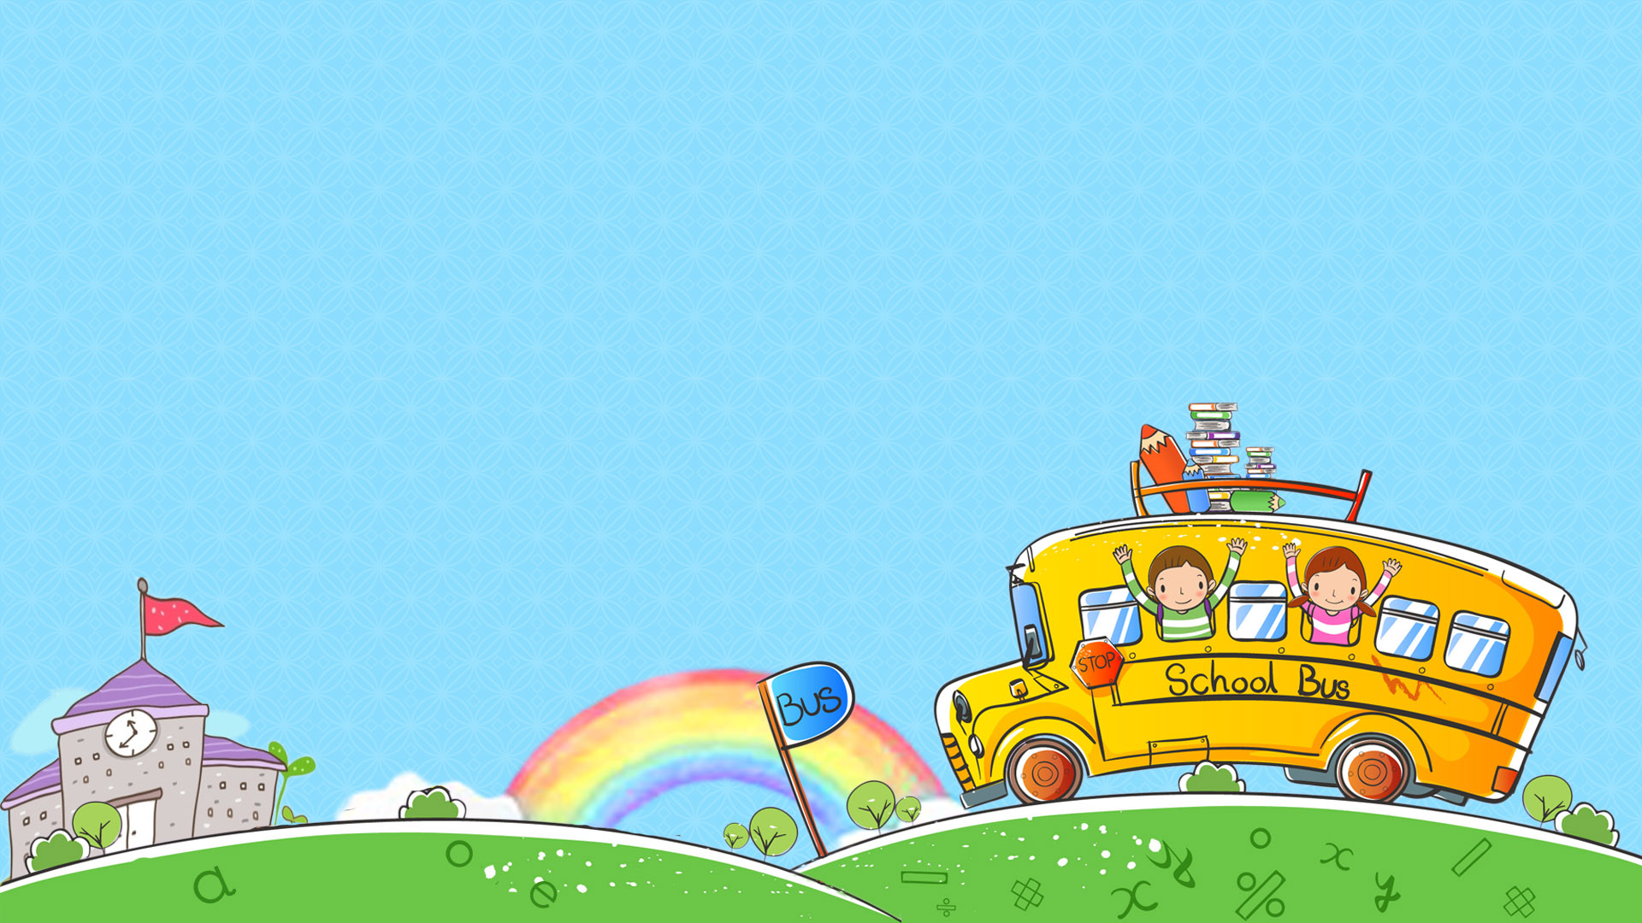
NHIỆT LIỆT CHÀO MỪNG CÁC THẦY CÔ VỀ DỰ TIẾT CHUYÊN ĐỀ MÔN TIN HỌC LỚP 4

Slide 2

KHỞI ĐỘNG

Slide 3



AI NHANH NHẤT

Slide 4
- Vùng lập trình có mấy lệnh?
- Màu sắc, hình dạng các lệnh đó khác nhau như thế nào?

Slide 5

Khi nháy chuột vào biểu tượng nút cờ xanh thì nhân vật Mèo hoạt động như thế nào ở vùng Sân khấu?

Slide 6

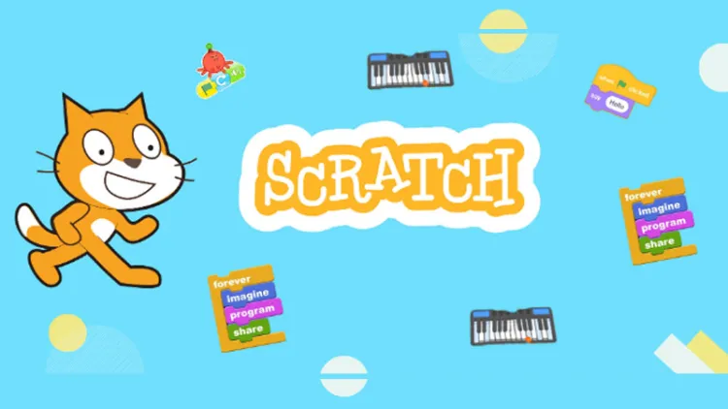
CHỦ ĐỀ F:
GIẢI QUYẾT VẤN ĐỀ VỚI SỰ TRỢ GIÚP CỦA MÁY TÍNH
LÀM QUEN VỚI LẬP TRÌNH TRỰC QUAN
Bài 2: TẠO CHƯƠNG TRÌNH SCRATCH ĐẦU TIÊN

Slide 7
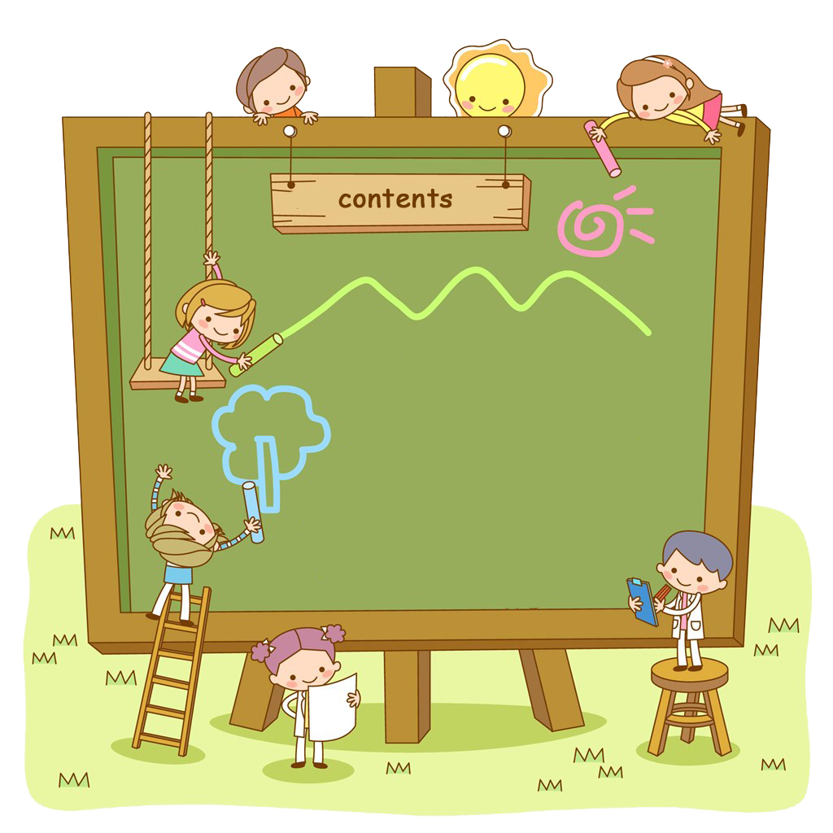
Một số lệnh cơ bản
trong nhóm lệnh Sự kiện
1
NỘI DUNG BÀI HỌC
Tạo chương trình
giới thiệu về bản thân
2

Slide 8
NỘI DUNG BÀI HỌC
Một số lệnh cơ bản
trong nhóm lệnh Sự kiện
1

Slide 9
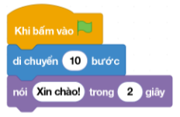
Em hãy tạo ba lệnh trên vùng lập trình như sau:

Slide 10



Thảo luận nhóm đôi
(2 phút)
1. Nhấn chuột lên nút cờ xanh và quan sát nhân vật Mèo trên Sân khấu hoạt động như thế nào?
2. Theo em, có thể ghép thêm lệnh nào đó trước lệnh
được không?

Slide 11


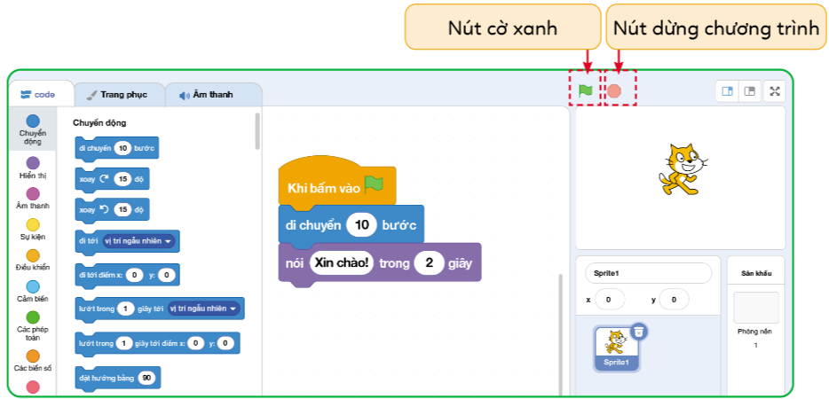
HẾT GIỜ RỒI
BẮT ĐẦU
TÍNH GIỜ
Thời gian thảo luận: 2 phút
1. Nhấn chuột lên nút cờ xanh và quan sát nhân vật Mèo trên Sân khấu hoạt động như thế nào?
2. Theo em, có thể ghép thêm lệnh nào đó trước lệnh
được không?

Slide 12
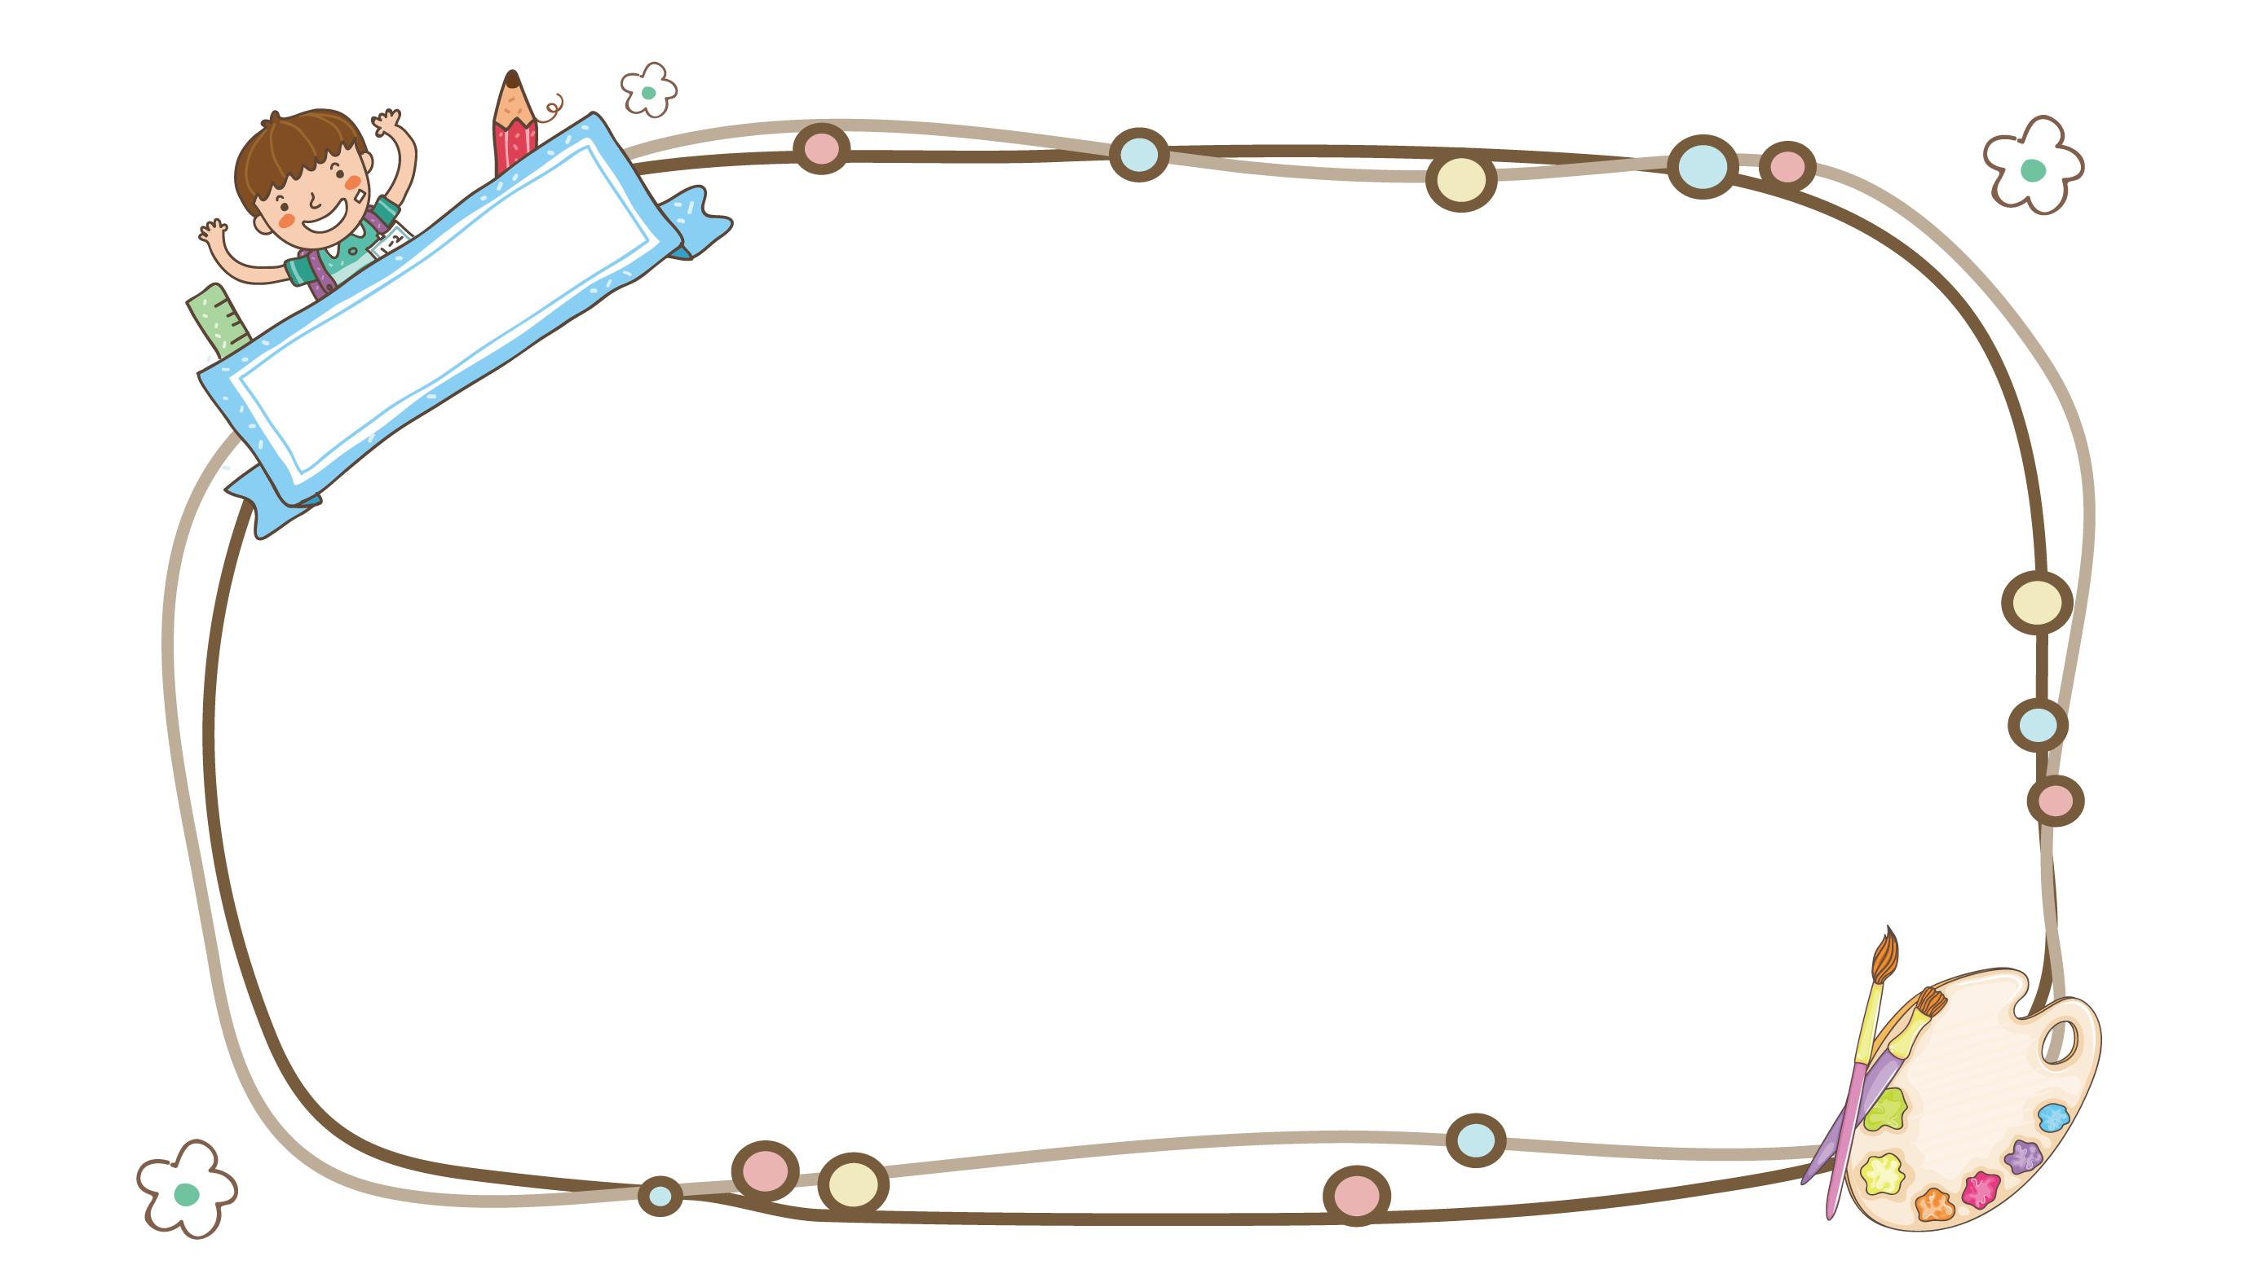
Kết luận
1. Mèo đi chuyển 10 bước và dừng lại nói “Xin chào!” trong 2 giây.
2. Các lệnh ghép sau sẽ được thực hiện khi nháy chuột vào . Em không thể ghép lệnh vào sau các lệnh khác.

Slide 13
NỘI DUNG BÀI HỌC
Tạo chương trình
giới thiệu về bản thân
2

Slide 14
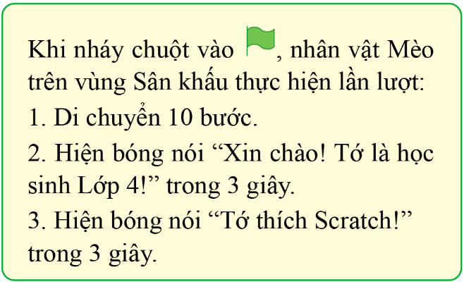
Thảo hành nhóm
(9 phút)
Em hãy tạo chương trình Giới thiệu về bản thân theo kịch bản như sau:

Slide 15
BẮT ĐẦU TÍNH GIỜ
HẾT GIỜ RỒI
Tạo chương trình: Giới thiệu về bản thân
Thời gian thảo luận và thực hành: 9 phút

Slide 16
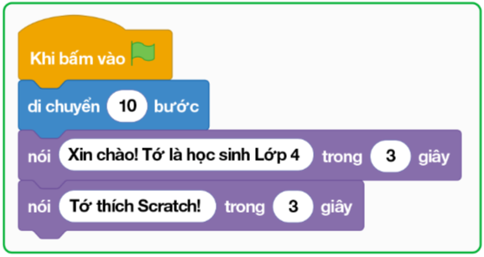
Kết luận
Chương trình Scratch gồm các lệnh được lựa chọn và ghép lại với nhau theo thứ tự phù hợp ở vùng lập trình. Việc xây dựng kịch bản giúp em chọn và sắp xếp thứ tự lệnh để đáp ứng đúng yêu cầu của chương trình.

Slide 17
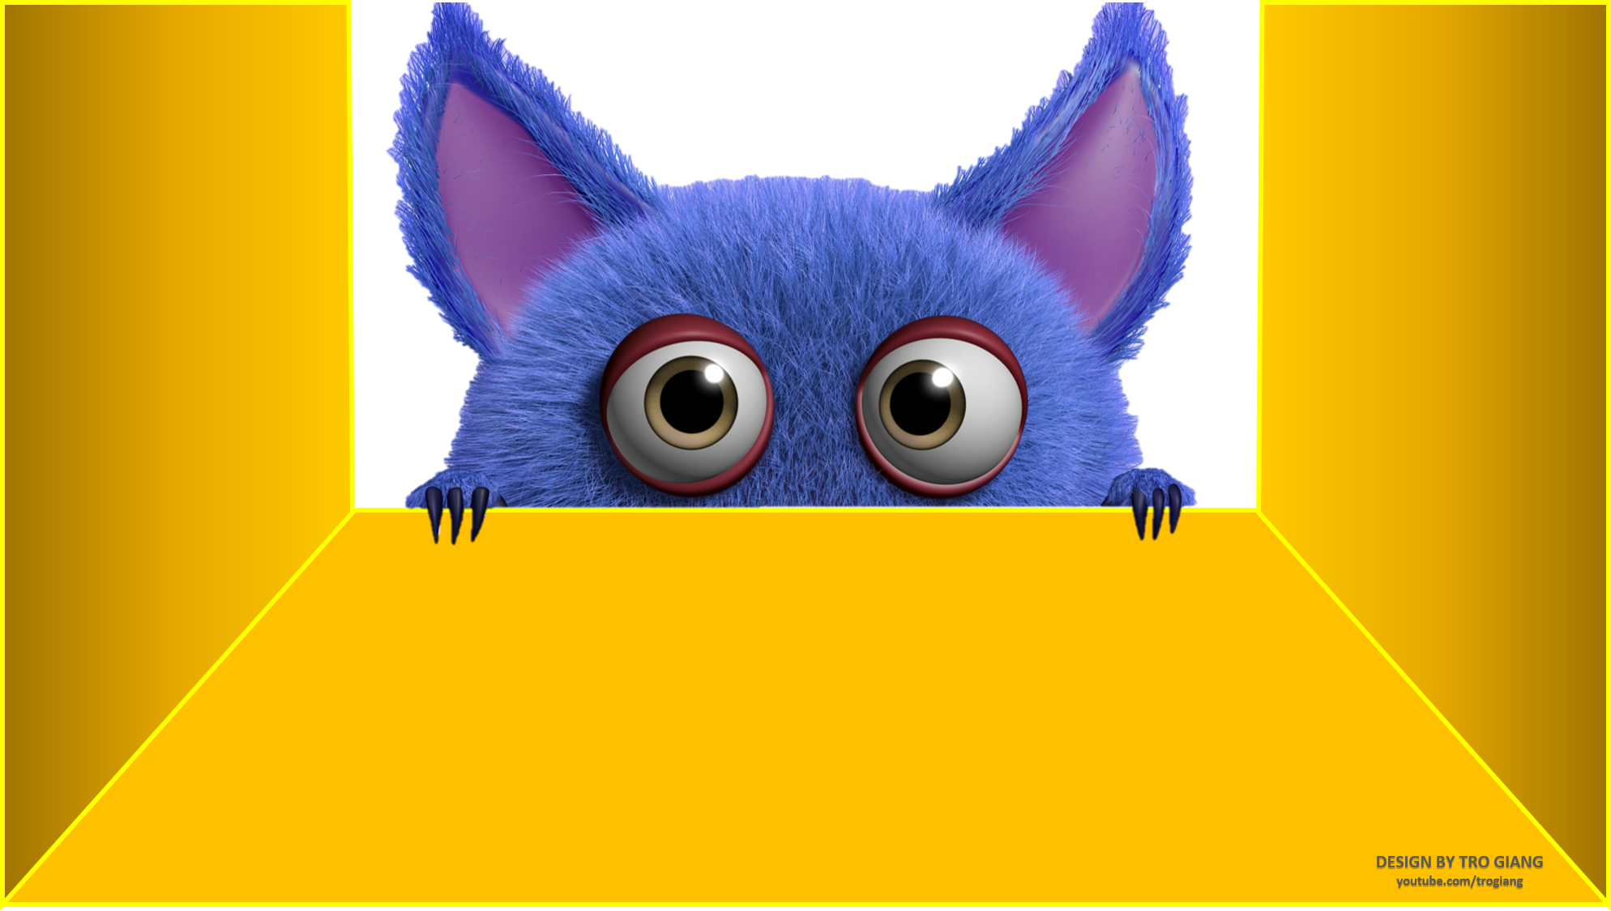
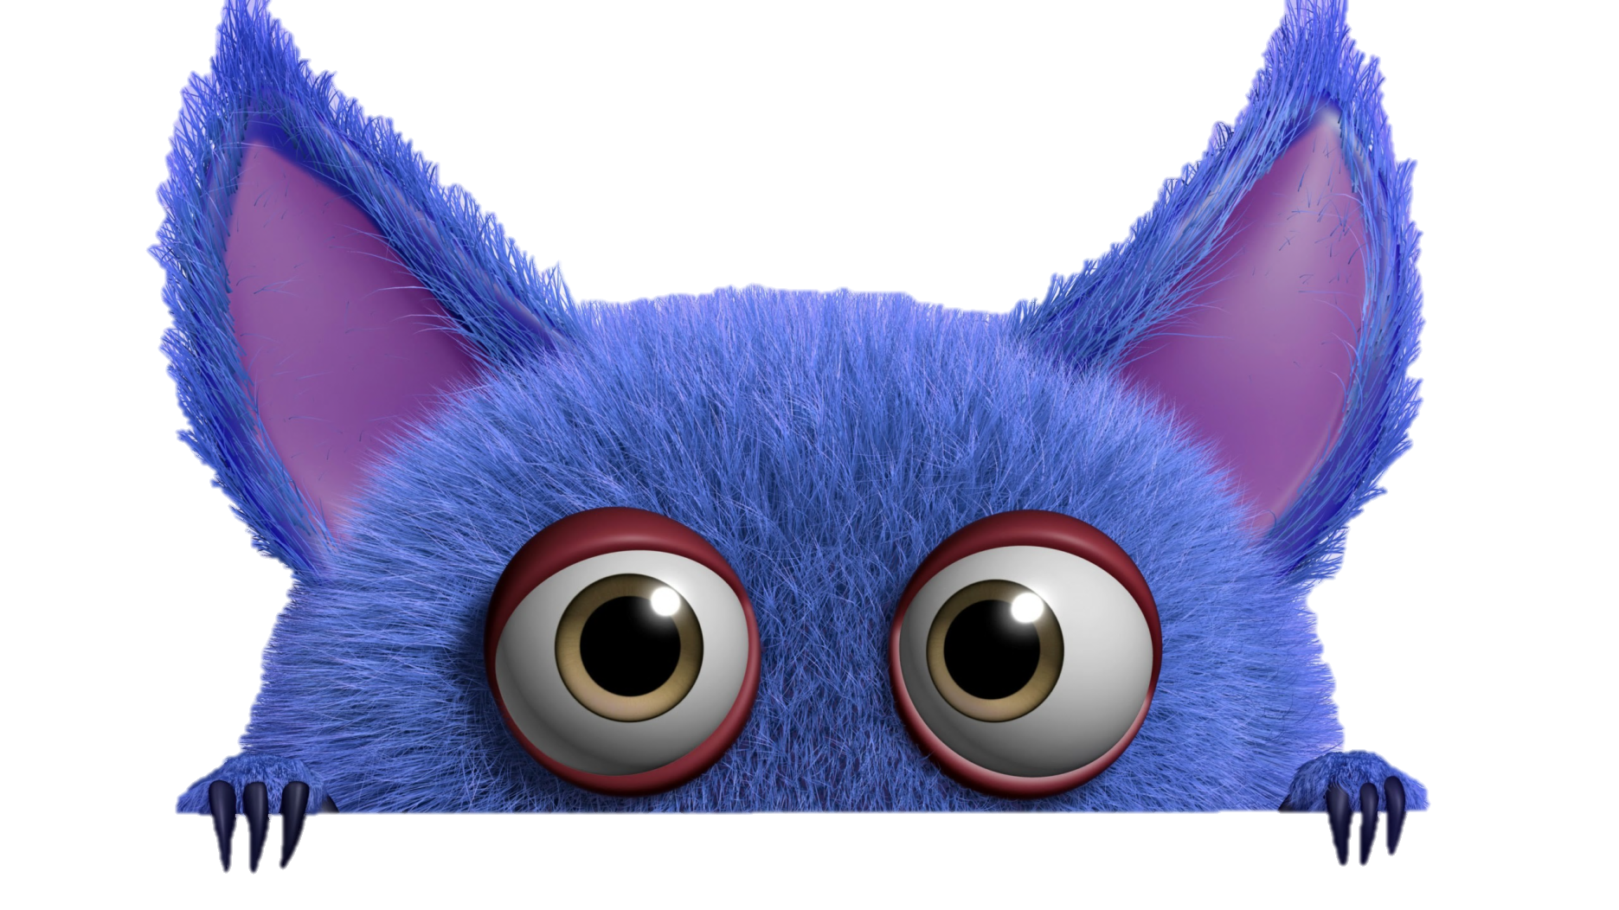
TRÒ CHƠI HỘP QUÀ BÍ MẬT

Slide 18







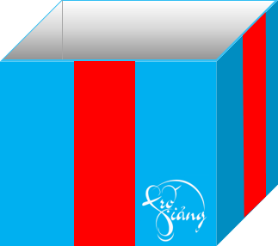

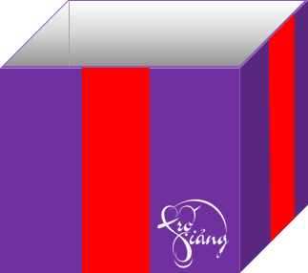



Slide 19
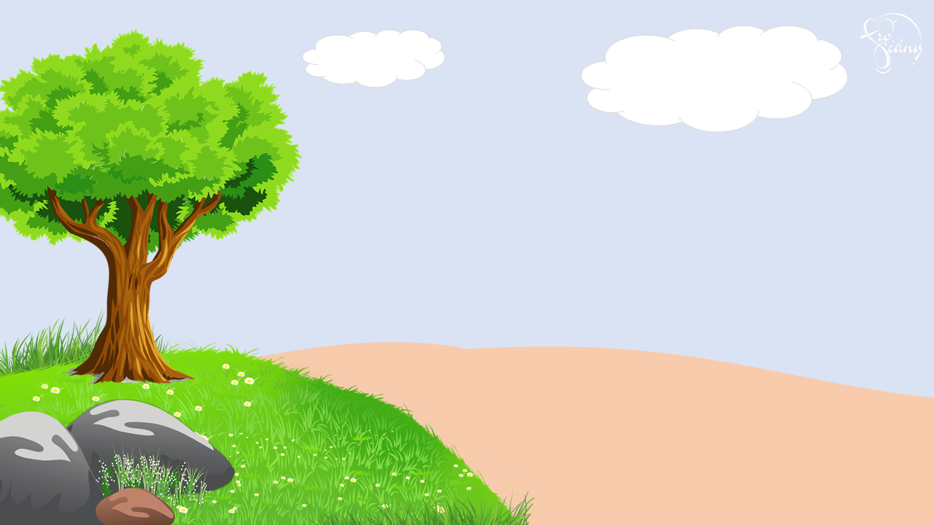












Nút lệnh dùng để ?
A. Tạm dừng chương trình Scratch
B. Bắt đầu chạy chương trình Scratch
C. Dừng chương trình Scratch
D. Không làm gì cả.
Phần thưởng: tràng pháo tay
GO HOME

Slide 20

Khi nháy chuột vào lệnh thì:
A. Tất cả các lệnh sẽ được thực hiện
B. Các lệnh ghép sau lệnh này sẽ không được thực hiện
C. Tất cả các lệnh sẽ không được thực hiện
D. Các lệnh ghép sau lệnh này sẽ được thực hiện
Bông hoa điểm 10 thuộc về em
GO HOME

Slide 21
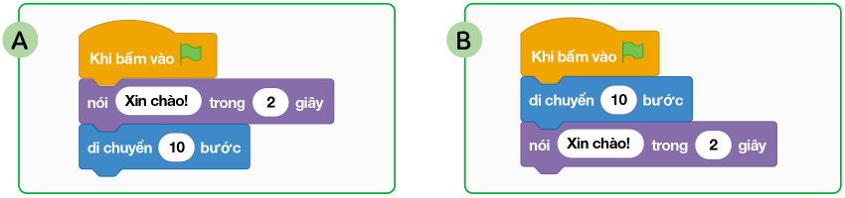
Em hãy cho biết kết quả sau khi thực hiện hai chương trình A và B giống và khác nhau như thế nào?
GO HOME
Giống nhau ở chỗ:
Đều di chuyển nhân vật một đoạn về phía trước dài 10 bước và hiển thị bóng nói “Xin chào!” trong 2 giây.
Chúc mừng: Em đã trả lời đúng.
Khác nhau ở chỗ:
A hiển thị bóng nói trong 2 giây rồi mới di chuyển.
B: di chuyển và hiển thị bóng nói đồng thời.

Slide 22
Tiết học hôm nay có nội dung ?
A. Tạo chương trình Scratch đầu tiên
B. Làm quen với lập trình trực quan
C. Giới thiệu về Scratch
D. Một số lệnh cơ bản Scratch
Một tràng pháo tay thật lớn cho bạn
GO HOME

Slide 23

Em có thể ghép lệnh trước lệnh được không?
A. Không được
B. Được
GO HOME
Cả một thùng quà tri thức, chúc mừng em

Slide 24
VẬN DỤNG

Slide 25

Em hãy tạo chương trình để khi nháy chuột vào nút cờ xanh , nhân vật Mèo hiển thị lần lượt hai bóng nói giới thiệu tên, sở thích của em.

Slide 26
BẮT ĐẦU TÍNH GIỜ
HẾT GIỜ RỒI
Thời gian: 5 phút

Slide 27
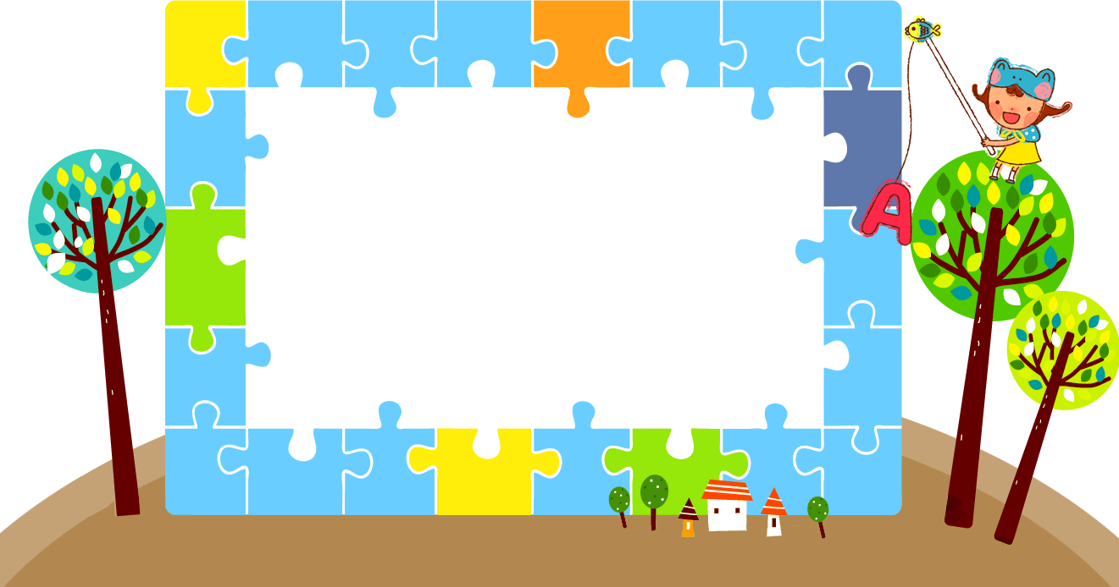
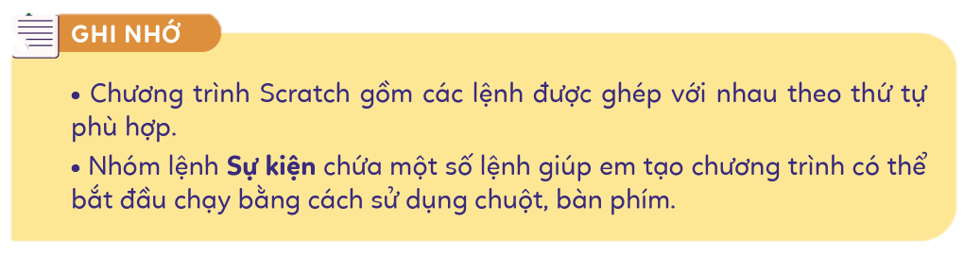

Slide 28
Chúc các em chăm ngoan, học giỏi.
GO HOME

